Slide 1

软件体系结构
SSE 科大 青鼎
dingqing@ustc.edu.cn dingqing@ustc
http://staff.ustc.edu.cn/~dingqing

Slide 2

框架： 介绍

Slide 3
大纲
框架介绍
使用 J2EE 技术创建体系结构
J2EE 最佳实践–概述
J2EE 最佳实践– Web 层
J2EE 最佳实践– EJB 层
J2EE 最佳实践-EIS 集成层
J2EE 模式

Slide 4
方法
收集材料从
[1] 设计模式–可重用面向对象软件的元素伽玛, 掌舵, 约翰逊和Vlissides(Gof), 并
[2], 由克雷格侯珀.
两个非常广泛认可的来源..。
[3] 一些伟大的幻灯片或词从队4的展示补充通过电子邮件/帮助从肯贝德威尔
将采取的GoF 的书首先跟随了侯珀的材料-散置与 [3]。
强调 "原则"。
请注意, 间接费用中的文本几乎逐字地来自这些来源。

Slide 5
框架定义
根据伽玛, et al [1]: "框架是一套合作类这构成了一个可重用设计为一个特定类软件。
框架提供建筑指南通过将设计划分为抽象类并定义它们的职责和协作。

Slide 6
框架定义-更多
开发人员通常会自定义一个框架, 通过 "子类化" 和构成框架类别的实例来指定应用程序。
(将会看到前面)
这种 "子类化" 和 "创建框架类别" 实例的概念是一项基本原则。

Slide 7
框架和设计模式之间的差异 (1 的 3)
框架更混凝土比设计模式
可以体现在代码中, 但只有例子模式可以体现在代码中。
一种力量: 可以写下来在编程语言, 不仅研究, 但执行和直接重用.
相比之下, 每次使用设计模式时都必须实现 (GoF 模式)。 (在更高的水平上...)
设计模式还解释了设计的意图、权衡和后果..。

Slide 8
框架和设计模式之间的差异 (2 的 3)
框架比设计模式更大的体系结构元素。
可以是巨大的!
工业实力框架--如果它们是多才多艺的, 并满足其可重用性的目标,...-可以非常 "大"。
一个典型的框架包含了几个设计模式, 但反向是不真实的

Slide 9
框架和设计模式之间的差异 (3 的 3)
然而, 框架比设计模式更专门化。
框架始终具有特定的应用程序域。
框架有一个特别的焦点。
框架口述应用程序体系结构; 设计模式不。
框架将包括已设置为在设计中通过子类等使用的合作类别, 等等。

Slide 10
框架的未来
框架变得越来越普遍和重要。
使用框架也许是最重要的方式OO 系统实现重用.
更大的 OO 应用程序最终将由框架的层数彼此合作
特定的框架适合特定的应用程序域..。
→应用程序中的大多数设计和代码都来自或受它所使用的框架的影响。

Slide 11
例子：
一个框架可以用于构建不同领域的图形编辑器, 如艺术绘图、音乐组合等。
另一个框架可能帮助我们为不同的编程语言和目标计算机构建编译器。

Slide 12
离家更近一些..。
另一个框架可能用于存储持久性对象.[2]
这听起来很耳熟!
前面, 将显示一个示例框架及其在团队4的演示中的使用, 并完成一些关于持久性框架的想法作为车辆解释 "通用框架设计" 的模式。
请注意, 获取或购买其中一个框架通常比构建一个更好, 它可以消耗人的努力.....。

Slide 13
框架示例
简单：
CA7 (作业调度和监视)
中
MTS (微软)
Struts (J2EE 编码/设计框架)
复杂
. Net
J2EE –这是4队使用的...
Siebel (工作流引擎)
WebMethods(web 服务业务流程)

Slide 14
框架和设计体系结构
框架为我们做了很多事。
框架带走一些设计自由通过听写我们的应用程序体系结构我们做的设计决策的数量减少了
框架定义整体结构, 将其划分为类和对象、关键职责、协作和控制线程。
决定被拿走允许应用程序设计人员集中注意应用程序的细节。

Slide 15
SDMS J2EE 框架
插件体系结构– UserActions 插入框架
通用-可以在其他应用程序中重用
...更

Slide 16
框架和设计体系结构
框架捕获的设计决策常见于特定应用程序域.
框架强调设计重复使用代码重用, 但框架通常会包含具体的子类, 您可以马上将其放到工作中。

Slide 17
正好相反..。
在传统的子程序调用中, 我们编写主要程序并调用我们想要的代码重用.
在框架中, 我们重用主过程和编写代码它叫!
我们将使用特定的名称和调用约定来编写操作-减少我们的创造力和设计决策。
这样可以更快地构建应用程序!

Slide 18
框架设计
框架的主要贡献:建筑它定义。
框架设计人员赌博, 他/她的框架将工作对于所有应用程序在这个领域。
框架必须具有灵活性和可扩展性; 对框架设计的任何严重更改都可能降低其有效性。

Slide 19
框架和模式
框架设计者必须解决所有这些问题。
框架设计器更有可能实现框架的目标 (设计和代码重用) 使用设计模式.
大多数框架通常使用几个设计模式。 (参见 [2] pp 540-564)

Slide 20
框架和模式框架文档
如果框架是用它所使用的设计模式记录的, 则会带来重大好处。
更快地获得对框架的洞察力。
模式向框架文档提供结构。
使用框架的陡峭学习曲线

Slide 21
更多基础知识
同样, 框架 (有点简单化) 是一个可扩展的对象集合, 用于相关函数。
经典示例: GUI 框架, 如 Java 的 AWT 或 Swing, 一个持久性框架..。
框架的 "签名" 是它提供了一个实现为核心和不变的功能, 并包括一个机制允许开发人员插入各种功能, 或扩展的功能。

Slide 22
一般而言, 框架:
是一组具有凝聚力的接口和类合作提供服务的核心, 不变的部分逻辑子系统的
包含具体 (尤其是) 抽象类,
定义要符合的接口,
对象交互来参与,
和其他不变量。
→通常, 但不一定, 框架用户需要定义子类使用、自定义和扩展框架服务的现有框架类,

Slide 23
一般而言, 框架:
框架具有抽象类, 可能包含抽象和具体的方法,
一个框架依赖于 ' 好莱坞原则 '-' 不要打电话给我们, 我们会打电话给你。
这意味着用户定义的类 (例如新子类) 将从预定义的框架类接收消息。
这些通常是通过实现超级类抽象方法来处理的。 (如通过泛化)
现在, 举个例子..。

Slide 24
我们创建此
类！
这里是一个例子 (4 组)。该框架提供了除 <implementation> 填充 "用户操作" 角色的类之外, 所看到的所有类。
这是关于框架的整个想法。
框架 "调用" UserAction 代码, 这是应用程序开发人员提供的内容。

Slide 25
考虑到这一点, 让我们应用以前的原则 (从以前的开销...)
插件体系结构-UserAction 插入框架
通用-可在其他应用程序中重用-可以看到吗？
可以在其他应用程序中使用, 通过继承从接口, 行动的巨大灵活性。 基本上, ActionServlet 叫 UserAction.....。
的框架捕获设计决策常见的特定应用程序域...
框架强调通过代码重用设计重用

Slide 26
在传统的子程序调用中, 我们编写主要程序并调用我们想要的代码重用.在框架中, 我们重用主过程和编写代码它叫!
我们将使用特定的名称和调用约定来编写操作-减少我们的创造力和设计决策。
这样可以更快地构建应用程序!

Slide 27
通常, 但不一定,框架用户定义子用于使用、自定义和扩展框架服务的现有框架类。 (请参见 UserAction 扩展操作...)
操作的子类/执行是关键。(见上文 UserAction)
这允许 ActionServlet polymorphically 调用 UserActions 无论他们做什么。

Slide 28
(重复☺操作的子类/执行是关键。(见上文 UserAction)
这允许 ActionServlet polymorphically 调用 UserActions 无论他们做什么。
→从框架的角度来看, UserAction 只需要 "执行 ()" 本身, 以某些框架和基础结构类作为参数。
它所做的与框架无关。

Slide 29
附加点
重新审视体系结构中的插件
只要你的 UserActions 生活的习俗
框架, 他们将被称为。 (不同地说, J2EE 和 JDBC 的管道主要由
框架。
泛型重新审视
该框架不关心您的应用程序是管理核电厂或日托中心, 它运行您的 UserActions 一样。
反过来, 作为开发人员, 您可以在任何类型合理的项目上使用框架

Slide 30
附加点
多 态 性
严重多态性。 与泛型一起进行。 因此, 这是伟大的吸引力和权力。
分离关切事项
在此示例中, 框架提供了一种一致的方法来分隔表示层(JSP 和窗体类) 从业务逻辑层(UserActions) 从数据访问层(持久性子系统)。
请注意, 这是模式类中讨论的模型-视图-控制器 (MVC) 体系结构的一个示例。
如上所述,框架通常会大量使用设计模式.

Slide 31
一些最后想法 [2]
请记住, 框架是针对特定应用程序域并且必须正确设置。
好处包括显著提高开发人员的生产率!
对提高软件重用程度感兴趣的组织应强调建立框架[2]

Slide 32
我们的示例: 对持久对象的需要。
让我们假设我们的项目数据驻留在关系数据库中。
此数据必须带入本地内存..。

Slide 33
存储机制和持久性对象
对象数据库:-如果对象数据库用于存储和检索对象, 则不需要附加的自定义或第三方持久性服务。 (主要吸引力)
关系数据库:非常普遍。 如果是这样, 我们就有问题, 因为数据的面向记录和面向对象的表示不匹配。
需要一个特殊的 o/r 映射服务。
其他: 数据可能存储在其他存储机制/格式中: 平面文件、XML 结构、Palm OS PDB 文件、分层数据库、.....。
如果是这样, 我们需要特殊的服务, 以使我们能够使用它们作为对象。

Slide 34
一些最后的想法 = 应用程序
持久性框架-可用于创建持久性服务 (持久性子系统)。
考虑一个小的持久性框架 (一个完全吹的一个是相当大的, 远远超出了我们可以做什么在这里或什么是在 [2])
该框架应提供如下功能:
在持久性存储机制中存储和检索对象 (我们已经看到了这一点...)
提交和回滚事务以及更多..。
设计必须是可扩展的, 以支持不同的存储机制和格式, 如 RDBMSs、平面文件中的记录或文件中的 XML
这个小框架的发展的充分的治疗发现在 [2] pp 540-564, 但..。

Slide 35
仍然是一个巨大的事业。
许多点只被掩盖了 [2] 甚而在24页文本以后..。
Dematerializating 对象
集合的物化与非物质化
对对象组的查询
彻底的事务处理
数据库操作失败时的错误处理
多用户访问和锁定策略
安全–控制对数据库的访问

Slide 36
解决方案: 从持久性框架中持续的子系统 (服务)。
所以, a '持久框架 "必须是一种通用、可重用且可扩展的类型集, 提供支持持久性对象的功能。(注意申请范围...)
的持久性服务(或子系统) 实际上提供的服务, 这将创建一个持久性框架。
在我们的背景下, 我们的持久性服务也可能被称作 o/r 映射服务。 (通常在技术服务层中找到...)

Slide 37
使用 J2EE 技术创建体系结构

Slide 38
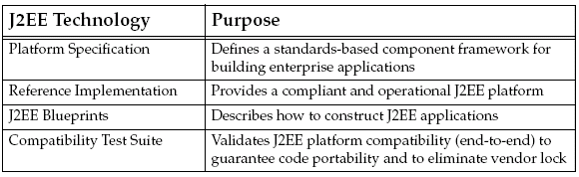
什么是 J2EE 技术？
不仅仅是一组 api。

Slide 39
什么是 J2EE 技术？
组件：
应用程序客户端
Applet
Web 组件
业务组件
容器：
管理业务组件的生命周期
提供 J2EE api 的联合视图
为组件提供运行时支持

Slide 40
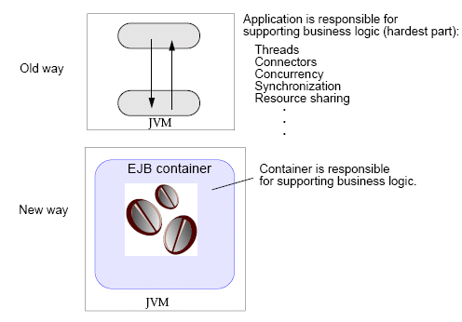
什么是 J2EE 技术？

Slide 41
什么是 J2EE 技术？
连接：
集装箱与企业信息系统 (EIS) 之间的合同。
专有和引擎盖下。
J2EE 规范1.5 版提供了实现。

Slide 42
J2EE 体系结构
J2EE 体系结构多层次

Slide 43
J2EE 体系结构

Slide 44
层和层与 J2EE 技术

Slide 45
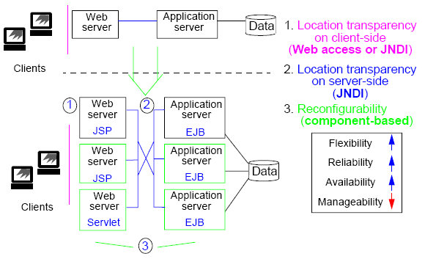
灵活性和 J2EE 技术

Slide 46
可管理性和 J2EE 技术
多层体系结构影响可管理性
J2EE 技术的基于组件的框架提高了可管理性。

Slide 47
J2EE 和延迟空间
内容组成接近 App 服务器。
在客户端和 Web 服务器之间来回减少。

Slide 48
垂直可伸缩性
使垂直可伸缩性对客户端透明。
自动生命周期管理支持更多的组件, 如 ejb、jsp 和 servlets。

Slide 49
水平可伸缩性
自动生命周期管理支持群集和负载平衡技术。

Slide 50
Extensiblity 和 J2EE 技术
不同的角色增强了可扩展性。
jsp 和 servlets 处理演示文稿。
ejb 处理业务逻辑。

Slide 51
基本模式
J2EE 框架采用模式来支持这些功能。
J2EE 使用以下核心模式, 使 EJB 类与其他组件具有灵活的关联。

Slide 52
检查您的进度
描述 J2EE 体系结构如何影响系统的非功能需求。
描述 J2EE 框架中模式的使用。

Slide 53
思考超越
J2EE 的供应商实现提供了虚拟平台层, 您可以在其中构建企业应用程序。作为一名建筑师, 您如何知道如何构造应用程序的组件？

Slide 54
J2EE 最佳实践–概述

Slide 55
创建体系结构的经验
经验为解决反复出现的问题生成蓝图。
最佳实践建议用于在组件级驱动设计的练习。
Example–Use 会话 bean 作为实体 bean 的门面。
指引水平应用于设计的规则。
通过最大化数据请求 Example–Minimize 网络通信量。

Slide 56
J2EE 体系结构
J2EE 平台中的三个基本层。
客户端层
中间层
后端层

Slide 57
J2EE 最佳做法和准则
您可以在每一层应用最佳做法和准则。
客户端层
Web 层 (表示)
EJB 层 (业务)
EIS 集成层 (集成)
您可以将最佳做法和准则应用于跨层的正交服务。
安全
交易

Slide 58
最佳实践–客户端层
将客户端类型与企业应用程序解耦:
HTML 浏览器
Applet
Java 应用程序
非 Java 应用程序

Slide 59
最佳实践–MVCPattern
使用模型-视图-控制器 (MVC) 模式以方便重用。

Slide 60
最佳实践–业务对象
业务对象是应用程序数据的软件抽象。
避免通过在不同的客户端类型之间共享业务对象来复制代码
若要重用业务对象, 可以应用:
封装
代表团
继承

Slide 61
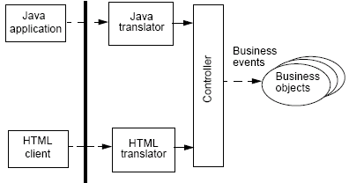
最佳实践–控制器
为控制器使用继承或委派, 以容纳多种类型的客户端 (视图).
控制器应将用户笔势转换为业务事件。

Slide 62
最佳实践–控制器
潜在的脆性控制器设计

Slide 63
最佳实践–控制器
低脆性控制器设计

Slide 64
J2EE 最佳做法– Web 层

Slide 65
Web 层
使用 J2EE 技术的四种 Web 应用程序类型

Slide 66
将 MVC 模式应用于 Web 层体系结构
MVC 体系结构使用 JSP、servlets 和模块化组件实现。

Slide 67
最佳实践–Web 层组件
Servlets 和 jsp 提供了一种将表示逻辑与内容分开的方法。
J2EE web 组件可以担当两个角色:
前端组件
演示文稿组件

Slide 68
前端组件
管理其他组件
翻译和调度 HTTP 请求
前端组件充当控制器
提供单个入口点以便于:
安全
应用程序状态维护
统一演示文稿

Slide 69
演示文稿组件
生成 HTML/XML 响应。
应该是模块化和可重用的。
模块化设计允许角色分离。
表示组件创建一致的外观和感觉, 但也允许您个性化您的用户界面。

Slide 70
最佳实践-jsp 和 Servlets
使用 JSP 或 servlets 时没有单一的正确答案。可以依赖于:
团队组成
时间限制
应用程序体系结构
可以对模块化、可重用的表示组件使用 servlets 和 jsp。

Slide 71
最佳实践-jsp 和 Servlets
对低级别应用程序函数使用 servlets
控制视图的选择 (前面的组件)
生成二进制/图像数据
使用 JSP 为以演示为中心的声明性方法绑定动态内容和逻辑
处理由页面生成的 HTML 表示形式

Slide 72
JSP 功能
JSP 可以同时包含表示逻辑和内容
将内容绑定到逻辑的选项

Slide 73
本地化和国际化
定位(l10n) 是将应用程序或小程序调整到特定语言或区域的过程。
国际化(i18n) 是设计应用程序或小程序以适应各种语言和区域的过程。
表示层是国际化和本地化努力的重点, 能够
不重新编译就添加新语言
提供区域相关数据, 如货币
提供区域从属行为

Slide 74
J2EE 最佳做法– EJB 层

Slide 75
EJB 层
企业 JavaBeans (EJB) 层承载以下内容:
特定于应用程序的业务对象
系统级服务 (如事务管理、并发控制和安全性)
EJB 层是 web 层和 EIS 集成层之间的关键链接。
实体 bean 和会话 bean
数据访问对象和值对象
会话 bean 作为实体 bean 的门面
使用企业 bean 的主细节建模

Slide 76
指南–使用会话 bean
有状态会话 bean:
维护客户端特定状态
表示非持久性对象
表示业务对象之间的工作流
无状态会话 bean:
模型可重用服务对象
提供高性能
对数据库中的多行进行操作
提供数据的过程视图

Slide 77
指南–使用实体 bean
当下列情况适用时, 使用实体 bean 对业务对象建模:
粗粒度业务对象:
表示持久数据
提供超出访问器方法的行为
客户端共享、并发访问
表示数据库中的单个逻辑记录
提供强健、长寿持久的数据管理, 可以从崩溃中恢复

Slide 78
最佳实践–数据访问对象
封装对数据的访问
保持清洁分离
的 bean 和数据库
访问代码
确保更容易地迁移到
实体 bean 的容器管理持久性
允许跨数据库和跨架构功能。

Slide 79
最佳实践–价值对象
将每个业务对象建模为 ejb 是昂贵的
使用值对象:
细粒度的业务对象, 它们仅表示具有获取/设置行为的结构
从属对象
不可变对象

Slide 80
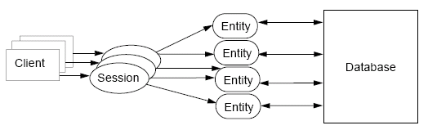
最佳实践–会话 Bean 门面
为共享实体 bean 提供简单、单一的入口点
将客户端从复杂的实体 bean 关系中屏蔽
代表客户管理工作流
减少对服务器的远程调用

Slide 81
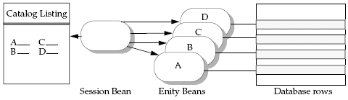
主-细节建模
主-详细建模是数据集之间的一对多类型关系。
主控形状包含许多详细对象的列表。
扩展视图包含在详细信息对象中。
Master 通常是有状态会话 bean。
实体 bean 提供了详细的视图。

Slide 82
J2EE 最佳做法– EIS 集成层

Slide 83
EIS 集成层
EIS 集成层为企业提供信息基础架构。
访问 EIS 可能很复杂, 需要供应商特定的知识:
应用程序编程模型
交易
安全
J2EE 通过依赖 Web 和 EJB 容器来处理事务、安全性和可伸缩性, 降低了访问企业信息系统的复杂性。

Slide 84
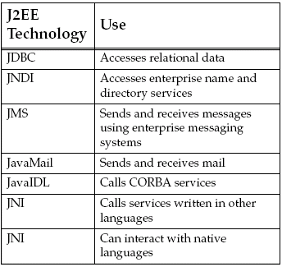
集成 EIS

Slide 85
EIS 指南–数据访问
依赖于 EIS 集成的供应商工具:
数据和函数挖掘工具
面向对象的分析和设计工具
应用程序代码生成工具
应用程序组合工具
部署工具
依赖部署人员设置事务、安全和部署要求

Slide 86
EIS 访问对象
在访问对象中, 对 EIS 系统访问的抽象复杂的低级细节:
提供对各种类型的 EIS 的通用、一致的访问
从业务对象中分离访问对象
可以在开发工具中使用访问对象来了解 JavaBeans

Slide 87
指南–访问对象
访问对象抽象了访问 EIS 系统的复杂的低级细节:
提供对各种类型的 EIS 系统的通用、一致的访问
将访问对象与业务对象分离
访问对象可以被制作成已知的 JavaBeans 用于开发工具中。

Slide 88
指南–访问对象
实现访问对象时, 不要对访问对象外部的环境进行假设。
跨层和组件的可重用性设计。
Access 对象不应定义声明性事务或安全要求。
在业务对象和访问对象之间保持编程限制的一致性。

Slide 89
指南–连接
组件应获得和释放单个方法中的连接
在连接管理中考虑组件类型之间的差异:
JSP 和 servlet
有状态和无状态会话 bean
实体 bean
组件应避免向单个数据库打开多个并发连接 (某些 JDBC 驱动程序不支持)

Slide 90
J2EE 模式

Slide 91
引入 J2EE 模式
J2EE 是一个相对较新的平台, 用于提供基于 Web 的应用程序。
在设计可重用、灵活的面向对象应用程序方面困难重重。
对于分布式和事务性对象, 任务变得更加复杂。
通过收集经过验证的设计模式, 方便了设计过程。

Slide 92
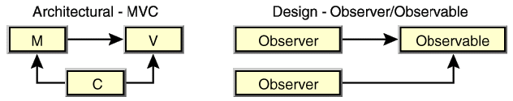
定义模式
模式是一种常见的可重复解决方案。
模式是通用的, 并采取多种形式:
建筑
设计
部署

Slide 93
定义成语
是技术特定的模式
可以特定于语言
泛型到解决方案, 但具体实现

Slide 94
使用 J2EE 模式
您可以使用 J2EE 模式来确保以下内容:
模块 化
保护和暴露
组件扩展性
角色和职责
合同
可插拔行为
性能

Slide 95
模块 化
在每个抽象中保持模块化。
在每个抽象中隐藏详细信息。
J2EE 模式通过允许互换不同的组件来扩展 J2EE's 组件体系结构。

Slide 96
保护和暴露
保护昂贵的资源。
J2EE 模式限制了对昂贵资源的调用。
J2EE 模式保护对敏感数据的访问。

Slide 97
组件扩展性
J2EE 模式可以解决限制。
EJB 规范没有指定对象继承的概念。
派生类的主键如何与父类的主键相关？
组件继承如何影响父组件的持久性？
可以扩展家庭和远程接口, 以及相应的企业 bean 实现。
厂和外观模式可以提供另一种选择。

Slide 98
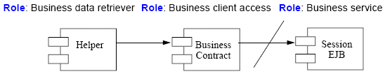
角色和职责
标识角色会使抽象和数据流定义保持清晰。
J2EE 模式通过澄清抽象、交互和数据流来支持这一点。

Slide 99
合同
为客户端创建业务合同, 以强制客户端对服务的访问。
例如, JSP 助手和小程序将通过同一合同调用业务服务。
保持合同业务的导向性。

Slide 100
可插拔行为
命令和策略模式是强制客户端访问服务的可插入行为的示例。
动态传递复杂对象的能力使系统变得更加灵活。
J2EE 支持使用 XML 动态传递数据的能力, 以及传递复杂对象的能力。

Slide 101
性能
创建抽象以支持缓存和优化的远程服务访问。
可以使用 J2EE 模式缓存大型数据集, 并允许客户端访问会话 bean 中的数据。

Slide 102
性能
要知道穿过电线的数据量。
部分数据可以缓存到客户端的远程。

